Slide 1

STUDIILE SUPERIOARE – CALEA CĂTRE O VIAȚĂ DE CALITATE

Slide 2








CE CONTINE PREZENTAREA NOASTRĂ

Slide 3

Ce spun studiile

Slide 4

Literatura de specialitate abundă în studii care evidențiază impactul favorabil al studiilor superioare asupra dezvoltării economice, la un nivel agregat, pe de o parte, respectiv asupra indivizilor, pe de altă parte.

Slide 5

BENEFICII ECONOMICE
Este cunoscută contribuția studiilor superioare în creșterea economică a unui stat, respectiv, la nivel individual, legătura intrinsecă dintre gradul de pregătire și nivelul veniturilor obținute.

Slide 6

BENEFICIILE NON-ECONOMICE
Rezultatele educației se traduc, la nivel individual, în cunoștințe, aptitudini, atitudini și valori.
creșterea calității vieții (Bynner, Schuller și Feinstein, 2003).

Slide 7

BENEFICIILE NON-ECONOMICE
promovarea spiritului civic.
augmentarea angajamentului civic.
implicarea în acțiuni de voluntariat, participarea la dezbateri publice, încrederea mutulă și toleranța față de cei din jur (Calhoun, 2006; Borgonovi și Miyamoto, 2010; Borgonovi, 2012; Ogg, 2006).

Slide 8

BENEFICIILE NON-ECONOMICE
durată de viață mai lungă (Chevalier, 2010; Hout, 2012);
vicii mai puține (Cutler et all, 2010; Kuntsche, 2004);
climat familial echilibrat (Feinstein și Sabates, 2006);
prevenție în sfera sănătății (Fletcher și Frisvold, 2009; Feinstein și Sabates, 2004; Baum et all, 2010).

Slide 9

Efectele studiilor superioare asupra modificărilor în plan individual (Brennan, Durazzi și Tanguy, 2013):
modificări în plan cognitiv
modificări în plan psihologic
modificări în plan economic și în planul de carieră
modificării asupra nivelului de calitate a vieții

Slide 10
Statisticile privind studiile superioare

Slide 11


Informațiile statistice cu privire la piața forței de muncă atestă oportunitățile sporite ale absolvenților de studii superioare la nivelul pieței muncii.

Slide 12


Informațiile referitoare șomaj și populația ocupată din România, aferente perioadei 2015 - 2020, atestă că absolvenții de studii superioare sunt într-o mai mică măsură afectați de fenomenul șomajului.

Slide 13




Rata șomajului înregistrată în rândul persoanelor absolvente de studii superioare este printre cele mai scăzute, comparativ cu ratele înregistrate la alte categorii de populație în funcție de studii.
Pe de altă parte rata de ocupare înregistrată în rândul persoanelor absolvente de studii superioare a înregistrat printre cele mai ridicate valori, comparativ cu ratele înregistrate la alte categorii de populație în funcție de studii.
Se manifestă un fenomen de scădere a nivelului șomajului în rândul populației cu studii superioare ( îndeosebi în rândul tinerilor) într-un ritm mai accelerat decât scăderea medie pe total, fapt ce atestă că, în ultimii ani, această categorie de populație este din ce în ce mai puțin afectată de fenomenul șomajului, comparativ cu celelalte categorii de populație.

Slide 14
Rata șomajului* pe categorii de populație după nivelul de educație, în România, în perioada 2015 - 2020
Nivel de educație | Anul
 | 2015 | 2016 | 2017 | 2018 | 2019 | 2020
Total | 6.8 | 5.9 | 4.9 | 4.2 | 3.9 | 5.0
Universitar | 4.1 | 3.1 | 2.4 | 2.1 | 1.6 | 2.2
Postliceal de specialitate sau tehnic de maiștri | 4.5 | 4.5 | 3.1 | 2.0 | 1.9 | 2.1
Liceal | 7.8 | 6.7 | 5.6 | 4.9 | 4.5 | 5.5
Profesional, complementar sau de ucenici | 6.5 | 5.5 | 4.5 | 3.4 | 3.2 | 4.6
Gimnazial | 7.6 | 7.3 | 6.2 | 5.0 | 5.2 | 7.3
Primar (clasele 1 - 4) | 9.9 | 8.4 | 9.0 | 9.0 | 10.0 | 9.8
Fără școală absolvită | 18.4 | 20.7 | 17.8 | 18.2 | 24.0 | 26.9
*rata șomajului s-a calculat raportând șomerii conform definiției BIM la efectivul populației active (populație ocupată + șomeri)

Slide 15

Rata șomajului înregistrată în rândul populației absolvente de studii superioare, a înregistrat în perioada 2015 – 2020 valori sub media indicatorului.

Slide 16
Rata de ocupare* pe categorii de populație după nivelul de educație, în România, în perioada 2015 - 2020
Nivel de educație | Anul
 | 2015 | 2016 | 2017 | 2018 | 2019 | 2020
Total | 93.2 | 94.1 | 95.1 | 95.8 | 96.1 | 95.0
Universitar | 95.9 | 96.9 | 97.6 | 97.9 | 98.4 | 97.8
Postliceal de specialitate sau tehnic de maiștri | 95.5 | 95.5 | 96.9 | 98.0 | 98.1 | 97.9
Liceal | 92.2 | 93.3 | 94.4 | 95.1 | 95.5 | 94.5
Profesional, complementar sau de ucenici | 93.5 | 94.5 | 95.5 | 96.6 | 96.8 | 95.4
Gimnazial | 92.4 | 92.7 | 93.8 | 95.0 | 94.8 | 92.7
Primar (clasele 1 - 4) | 90.1 | 91.6 | 91.0 | 91.0 | 90.0 | 90.2
Fara scoala absolvita | 81.6 | 79.3 | 82.2 | 81.8 | 76.0 | 73.1
Sursa: Eurostat (https://ec.europa.eu/eurostat/web/main/data/database)

Slide 17

Rata de ocupare înregistrată în rândul populației absolvente de studii superioare, a înregistrat în perioada 2015 – 2020 valori peste media țării.

Slide 18
Efectivul șomerilor BIM, pe total și pentru categoria sub 30 ani (efectiv persoane)
Anul | Efectiv șomeri înregistrați |  | Din care, pe grupe de vârstă
 |  |  | sub 25 ani |  | 25-29 ani
 | Total | Din care, cu studii superioare | Total | Din care, cu studii superioare | Total | Din care, cu studii superioare
2015 | 623910 | 181188 | 148221 | 13093 | 181188 | 38437
2016 | 529869 | 157347 | 125075 | 9171 | 157347 | 26942
2017 | 449331 | 128847 | 117092 | 7129 | 128847 | 21746
2018 | 379678 | 99582 | 100854 | 7218 | 99582 | 17570
2019 | 353370 | 91063 | 102639 | 6763 | 91063 | 13519
2020 | 451764 | 123730 | 105268 | 5569 | 123730 | 17927
Sursa: Tempo online, www.insse.ro

Slide 19
Sursa: prelucrare după Tempo online, www.insse.ro

Slide 20
Evoluția șomerilor BIM, atestă o scădere a ponderii șomerilor cu studii superioare în total șomeri in perioada 2015 - 2020 (de la 11,9%, în anul 2015, la 9,2%, în anul 2020). Un ritm cu mult mai alert de scădere, a ponderii șomerilor cu studii superioare în total șomeri, s-a înregistrat, în perioada indicată, la categoriile de vârstă 15-24 ani (de la 8,8% în anul 2015, la 5,3%, în anul 2020) și, respectiv, 25 – 34 ani (de la 21,2%, în anul 2014, la 14,5%, în anul 2020).

Slide 21
Sursa: prelucrare după Tempo online, www.insse.ro

Slide 22
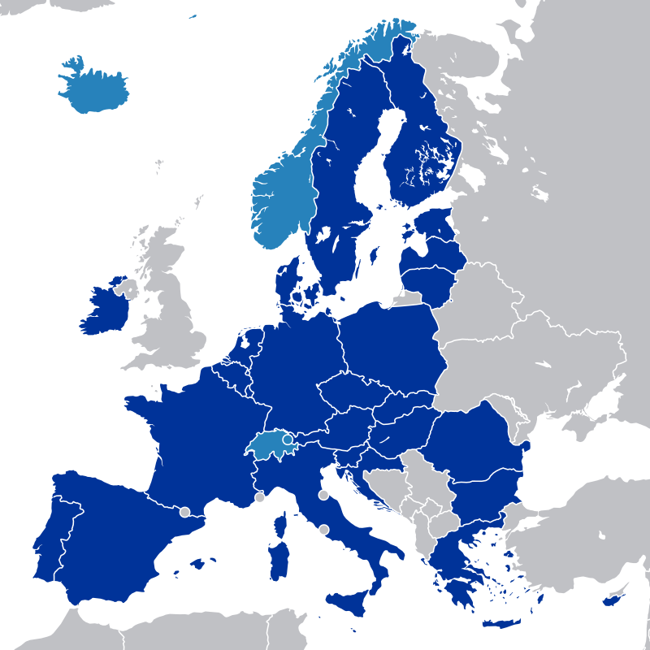
Datele statistice cu referire la șomajul și nivelul de ocupare din UE, atestă că aspectele prezentate mai sus sunt valabile la nivelul întregii UE, nefiind o caracteristică doar la nivelul României

Slide 23
Rata șomajului* înregistrat la nivelul UE-27, în perioada 2015 – 2020, la nivelul populației de 15 – 74 ani, pe categorii de populație după nivelul de educație
(% în total populație ocupată)
Nivelul de educație | 2015 | 2016 | 2017 | 2018 | 2019 | 2020
Fără învățământ primar, învățământ primar și secundar inferior (nivelurile 0-2) | 18.7 | 17.4 | 16.0 | 14.5 | 13.5 | 13.7
Învățământul secundar superior și postliceal neuniversitar (nivelurile 3 și 4) | 9.2 | 8.3 | 7.4 | 6.6 | 6.1 | 6.6
Învățământul terțiar (nivelurile 5-8) | 6.1 | 5.4 | 4.8 | 4.4 | 4.2 | 4.7
Sursa: Eurostat (https://ec.europa.eu/eurostat/web/main/data/database)

Slide 24

În anul 2020,
rata șomajului la nivelul populației cu studii superioare a fost de 4,7%, față de 6,6% la nivelul populației cu studii medii și, respectiv, 13,7% la nivelul celei cu studii primare.

Slide 25
Nivelul de ocupare al populație de 15 – 64 ani, înregistrat la nivelul UE, în perioada 2015 – 2020 pe categorii de populație după nivelul de educație (% în total populație)
Nivelul de educație | 2015 | 2016 | 2017 | 2018 | 2019 | 2020
Fără învățământ primar, învățământ primar și secundar inferior (nivelurile 0-2) | 41.6 | 42.4 | 43.3 | 44.1 | 44.6 | 43.3
Învățământul secundar superior și postliceal neuniversitar (nivelurile 3 și 4) | 68.1 | 69.1 | 70.1 | 71.0 | 71.4 | 69.9
Învățământul terțiar (nivelurile 5-8) | 82.3 | 83.1 | 83.9 | 84.4 | 84.9 | 83.9
Sursa: Eurostat (https://ec.europa.eu/eurostat/web/main/data/database)

Slide 26

În anul 2020,
83,9% din totalul populației de 15 – 64 ani cu studii superioare erau ocupați 83,9%, față de 69,9% în cazul celor cu studii liceale și postliceale și, respectiv, 43,3% cei cu studii primare.

Slide 27
Informațiile referitoare la nivelul veniturilor realizate de populația ocupată din România pe categorii după ocupație atestă că absolvenții de studii superioare au șanse sporite de a beneficia de venituri salariale mai mari.

Slide 28
Sursa: Tempo online, www.insse.ro

Slide 29
Distribuția populației cu studii universitare pe grupe majore de ocupație, în România, în anul 2020
(% în total categorie)
Sursa: prelucrare proprie după Tempo online, www.insse.ro

Slide 30


Cele mai mari venituri sunt înregistrate de grupele majore de ocupație: ”Membri ai corpului legislativ, ai executivului, inalti conducatori ai administratiei publice, conducatori si functionari superiori” și ”Specialisti in diverse domenii de activitate.

Slide 31
La nivelul UE situația este similară, respectiv absolvenții cu studii superioare dețin, în mare măsură, ocupații încadrate în categoriile cele mai bine remunerate.

Slide 32

Conform datelor aferente anului 2018, La nivelul UE grupele de ocupații la nivelul cărora se înregistrează cele mai mari venituri sunt: ”Manageri”, ” Profesioniști” și ” Tehnicieni și profesioniștii asociați”,

Slide 33
Distribuția populației cu studii universitare pe grupe majore de ocupație, în UE, în anul 2020
(% în total categorie)
Sursa: prelucrare proprie după Eurostat (https://ec.europa.eu/eurostat/web/main/data/database)

Slide 34

O serie de beneficii non-economice sunt, de asemenea, asociate cu un nivel superior de pregătire. Comparând speranța de viață la categoriile de populație cu educație terțiară, cu cele cu un nivel mai scăzut al studiilor constată o speranță de viață superioară asociată studiilor superioare.

Slide 35
Speranța de viață la mai puțin de 1 an, în unele dintre țările UE, în perioada 2015 – 2017, pe total populație și la nivelul populației cu studii superioare
Țara | Total populație |  |  | Populație cu educație terțiară (nivel 5-8)
 | 2015 | 2016 | 2017 | 2015 | 2016 | 2017
Bulgaria | 74.7 | 74.9 | 74.8 | 76.2 | 75.9 | 76.8
Danemarca | 80.8 | 80.9 | n.d. | 82.9 | 83.0 | n.d.
Estonia | 78.0 | 78.0 | n.d. | 80.9 | 80.9 | n.d.
Grecia | 81.1 | 81.5 | 81.4 | 81.9 | 81.9 | 82.5
Croatia | 77.5 | 78.2 | 78.0 | 78.1 | 79.2 | 80.1
Italia | 82.7 | 83.4 | 83.1 | 82.6 | 83.6 | 84.6
Ungaria | 75.7 | 76.2 | 76.0 | 78.0 | 78.3 | 79.1
Polonia | 77.5 | 78.0 | 77.8 | 80.9 | 81.1 | 81.7
Portugalia | 81.3 | 81.3 | 81.6 | 82.8 | 83.2 | 84.2
Romania | 74.9 | 75.2 | 75.3 | 74.8 | 74.9 | 76.2
Slovenia | 80.9 | 81.2 | 81.2 | 83.2 | 83.7 | 83.5
Slovacia | 76.7 | 77.3 | 77.3 | 80.1 | 80.8 | 80.6
Finlanda | 81.6 | 81.5 | 81.7 | 83.9 | 83.8 | 83.8
Suedia | 82.2 | 82.4 | 82.5 | 84.0 | 84.2 | 84.3
Norvegia | 82.4 | 82.5 | 82.7 | 84.1 | 84.1 | 84.3
Turcia | 78.2 | 78.1 | 78.5 | 80.0 | 79.8 | 80.3
Sursa: Eurostat (https://ec.europa.eu/eurostat/web/main/data/database)

Slide 36
Decalajul privind Speranța de viață la mai puțin de 1 an, pe categorii de populație după nivelul de educație, față de media țării, la nivelul unora dintre țările membre UE (+/- ani față de medie), în anul 2017
Sursa: prelucrare proprie după Eurostat (https://ec.europa.eu/eurostat/web/main/data/database)

Slide 37
Opțiuni profesionale

Slide 38







ABSOLVENT SPECIALIZAREA:
MARKETING
ADMINISTRAREA AFACERILOR
CONTABILITATE ȘI INFORMATICĂ DE GESTIUNE

Slide 39

MARKETING
Specialist marketing
Specialist în relaţii publice
Copywriter publicitate cu studii superioare
Consilier vânzări asigurări
Consilier economist în comerţ şi marketing
Specialist în protocol şi ceremonii
Organizator târguri şi expoziţii
Cercetător economist în marketing
Asistent în relaţii publice şi comunicare
JOBS

Slide 40
ADMINISTRAREA AFACERILOR
Administrator societate comercială
Consilier / Inspector economist în management
Analist cumpărări /Consultant furnizori
Manager resurse umane
Agent de dezvoltare
Director commercial
Manager proiect
Şef agenţie comercială
Consultant în management
JOBS

Slide 41
CONTABILITATE ȘI INFORMATICĂ DE GESTIUNE
Economist în gestiunea economică
Auditor intern
Cenzor
Controlor de gestiune
Inspector antifraudă fiscală
Analist prețuri / costuri
Administrator baze de date
Administrator/Ofițer bancar credite
Consilier/Inspector financiar-bancar
Expert contabil
Auditor financiar
Consultant fiscal
Evaluator
Lichidator
JOBS

Slide 42
Ce spun absolvenții

Slide 43







Marina ORZU
absolventă programele
de studii de licență și master, domeniul
Marketing, Facultatea de Științe Economice
Andreea-Mihaela ONEȚ
absolventă programele
de studii de licență și master, domeniul
Contabilitate, Facultatea de Științe Economice
Andreea Roxana SPULBER absolventă programele
de studii de licență și master, domeniul
Administrarea afacerilor, Facultatea de Științe Economice
Ana-Maria LAZĂR
absolventă programele
de studii de licență, domeniul
Contabilitate, Facultatea de Științe Economice
Remus MIHALCEA
absolvent programele
de studii de licență și master, domeniul
Marketing, Facultatea de Științe Economice
Razvan Varariu
absolvent programele
de studii de licență și master, domeniul
Marketing, Facultatea de Științe Economice

Slide 44

„
Absolvirea acestui program de licență a reprezentat pentru mine o etapă eficientă de dezvoltare personală și profesională, de acumulare de competențe și abilități care în prezent mă ajută să îmi continui demersul de a deveni un bun economist-contabil. Imediat, după susținerea licenței, am făcut primul pas de punere în aplicare a cunoștințelor dobândite, respectiv am fost angajată pe post de economist într-un compartiment financiar-contabil din cadrul unei întreprinderi de prestigiu. Acest lucru mi-a dat posibilitatea de a-mi pune în aplicare ceea ce am învățat în timpul facultății. Pot să afirm că m-am adaptat cu mare ușurință la exigențele primului meu loc de muncă, iar cunoștințele teoretice de contabilitate și experiența dobândită în stagiul de practică de specialitate, efectuat pe parcursul studiilor de licență, mi-au fost de un real folos... ”
Andreea-Mihaela ONEȚ

Slide 45
„
Am urmat un program de studii de licență pentru că știam ce îmi doresc: să dobândesc cunoștințele și abilitățile necesare pentru a putea să fiu cea mai bună în domeniul de care sunt interesată. După finalizarea studiilor, s-a întâmplat întocmai: am obținut un loc de muncă în domeniul în care m-am specializat, unde am ocazia să aplic ceea ce am învățat de-a lungul celor trei ani de studii. Știu că finalizarea studiilor superioare a fost primul pas către o carieră de succes și acestea îmi vor asigura un parcurs reușit atât în viața profesională cât și în dezvoltarea personală.”
Marina ORZU

Slide 46
„
Legătură mea cu Universitatea Vasile Alecsandri din Bacău a început în anul 2017, când am hotărât să pășesc cu dorință de învățare și încredere în forțele proprii, în incinta Facultății de Științe Economice unde urma să îmi depun și dosarul de studii.... Există o multitudine de evenimente ce îți animă viața de student. Începând cu activități de divertisment cum ar fi: Balul bobocilor, seri de karaoke, evenimente organizate cu ocazia Crăciunului, Valentine's day etc. și terminând cu activități pentru dezvoltarea și antrenarea inteligenței studentului, mediul universitar este construit în așa fel încât, studenții să îmbine utilul cu plăcutul. Experiența celor 3 ani petrecuți în cadrul programului de studii de licență Administrarea afacerilor m-a determinat să îmi doresc să îmi continui studiile de master în același domeniu și, astfel, să aflu cât mai multe informații cu privire la mediul economic și de business, informații care mi-au fost de un real folos în activitatea profesională desfășurată (în prezent administrez o afacere de familie). Recomand tuturor absolvenților studiilor liceale să urmeze o facultate, atât pentru ”viața de student”, cât și pentru dezvoltarea ca specialiști în domeniile dorite, respectiv pentru oportunitățile pe care studiile superioare le oferă.”
Andreea Roxana SPULBER

Slide 47
„
Alegerea Facultatii de Contabilitate si Informatica de Gestiune a venit ca o continuare a studiilor
in domeniu financiar -contabil incepute in liceu.
Atat pozitia de Director Economic cat si calificarea de Expert Contabil pe care le-am obtinut pe
parcursul cariei nu ar fi fost posibile fara pregatirea temeinica din mediul academic si a increderii
pe care ne-au transmis-o profesorii nostrii.
Ca om si profesionist , sunt profund recunoscatoare mentorilor mei de la catedra de Contabilitate
si Informatica de Gestiune din Bacau ,regretatul domn prof.univ.dr. Patrut N.Vasile , cel care ne-
a pus bazele in “stiinta ordinii’ si doamnei prof.conf.univ.dr Aristita Rotila sub a carei indrumare
mi-am sustinut lucrarea de licenta.”
Ana-Maria LAZĂR

Slide 48
„
Facultatea de Stiinte Economice, specializarea Marketing, reprezentata de o echipa de profesori dedicati m-au ajutat sa ma dezvolt personal prin prisma faptului ca am parcurs impreuna experiente practice in cei 3 ani de studio. Am intalnit oameni, am creat legaturi, am invatat unii de la altii. Potentialul fiecarui individ poate fi descoperit doar prin interactiunea cu cei din jur, prin schimburile de idei si experinte. Astfel poti intalni idei de afaceri , poti descoperi noi pasiuni sau job-uri care se pliaza perfect pe personalitatea fiecaruia.
Am profitat de fiecare oportunitate de colaborare cu principali jucatori pe piata zonala: PAMBAC SA , DEDEDMAN, AGRICOLA, AUTONOM, CYBERNET AUTO CENTER. Am intalnit oameni cu idei si practici care au schimbat lumea business-ului in ultimii ani. Am ascultat de la cei mai buni si am pus in practica unde am considerat oportun.
In acest moment am o colaborare de 10 ani cu Cybernet Auto Center SRL .Suntem o echipa dedicata brandului AUDI .Mentionez ca in decursul colaborarii cu marca am vizitat fabricile de la Ingolstadt si Neckarsulm, am vizualizat ultimele aparitii auto inainte de lansarile pe piata si am intalnit oamenii care au schimbat fantastic industria auto. Sa nu mai pomenesc de sesiunile de drive test pe traseele din Germania si Austria. Imi place AUDI pentru ca am regasit aici ideea de echipa, o continua sesiune de pregatire dar si pentru implicarea in responsabilitatea sociala. Sunt atribute pe care le-am regasit si in materialele de studiu cand eram in facultate .
Recomand celor pasionati sa incerce acest domeniu in ascensiunea lor profesionala si sa nu refuze niciodata orice oportunitate le apare pe drum.”
Remus MIHALCEA

Slide 49
„
Anii petrecuti în Facultatea de Științe Economice, la studiile de licență și, ulterior, la master , m-au ajutat sa-mi construiesc o fundație solida de cunoștințe teoretice, peste care, ani la rand am adăugat câte o cărămidă a cunoașterii, apelând la diverse cursuri de specialitate și perfecționare.
Asa cum în construcții totul începe cu fundația... asa este și în marketing: fără o baza solida de cunoștințe, nu poți intelege piata, implicit consumatorul și, in cele din urma, cu instrumentele pe care le ai la îndemână, sa construiesti strategii care sa-ti aducă rezultate notabile companiei pentru care lucrezi.
Cred cu tărie, ca Facultatea de Științe Economice. din cadrul Universitatii ”Vasile Alecsandri” din Bacău, este locul perfect unde un tânăr pasionat de marketing poate sa-și înceapă ascensiunea pe scara cunoașterii și perfecționării profesionale.”
Razvan VARARIU

Slide 50
Ce fac studenții

Slide 51
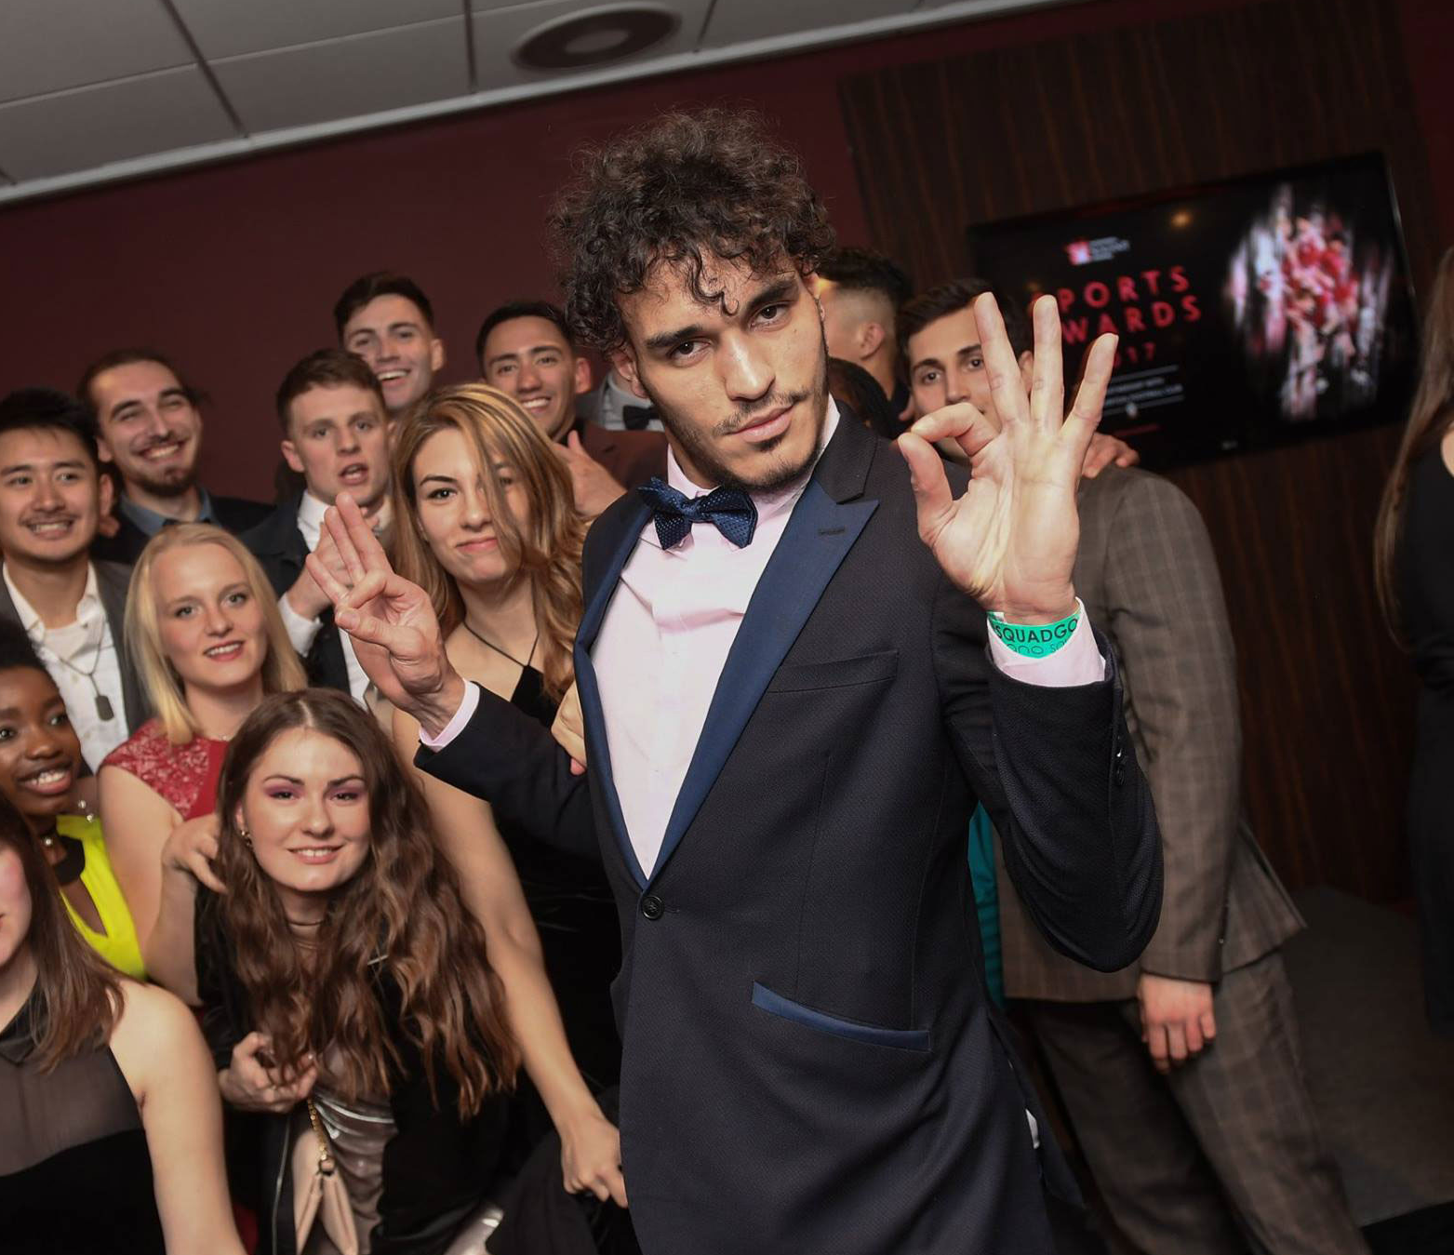
ALĂTURI DE TIMPUL DEDICAT STUDIILOR, STUDENȚII:
Beneficiază de burse de studii la universităţi din Uniunea Europeană (mobilităţi în programul ERASMUS+);
Se alătură Ligii studenţilor și participa la acțiunile și proiectele derulate de aceasta;
Beneficiază de proiectele implementate de Facultate / Universitate.

Slide 52
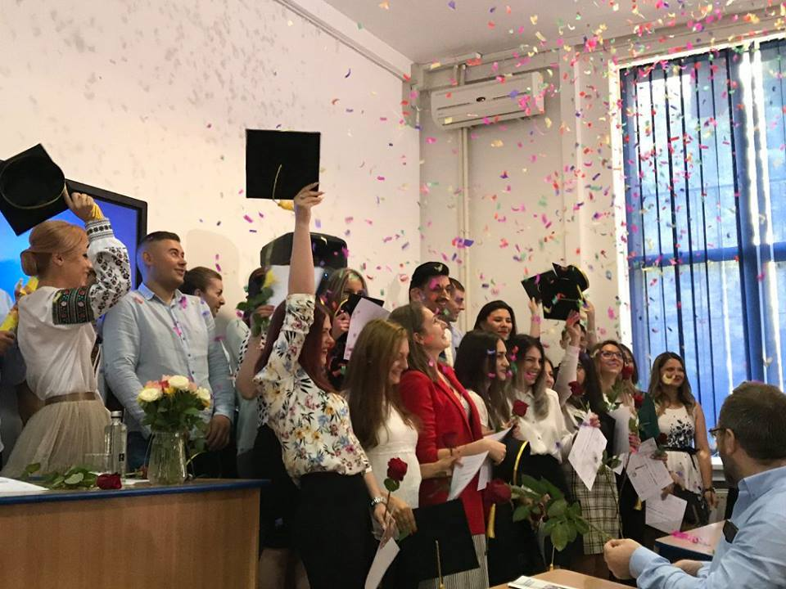

Slide 53


Slide 54


Slide 55
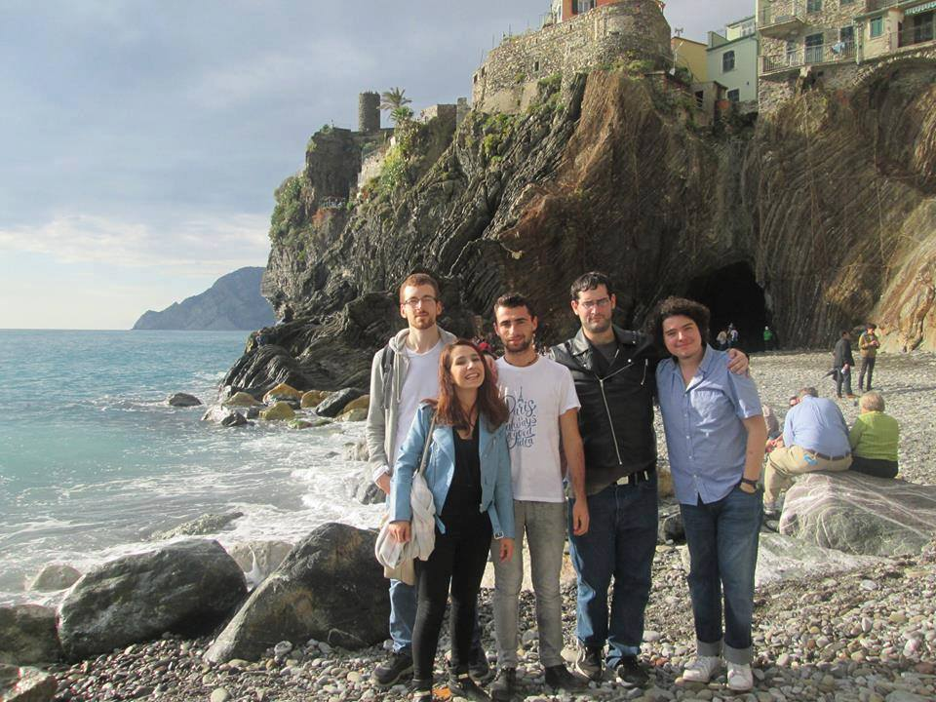

Slide 56
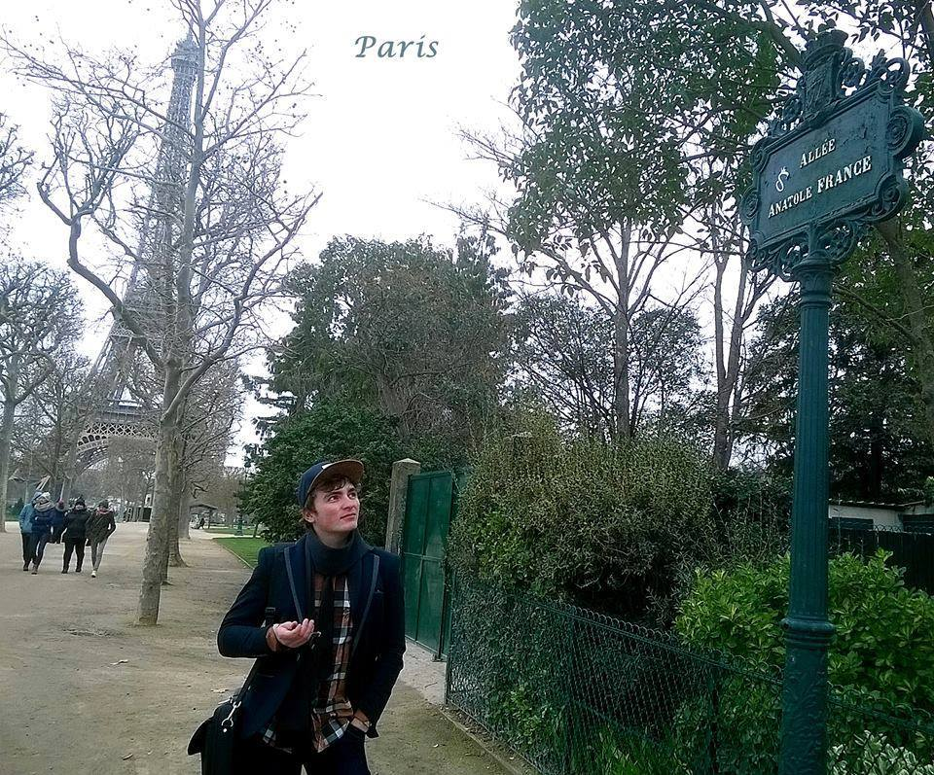

Slide 57
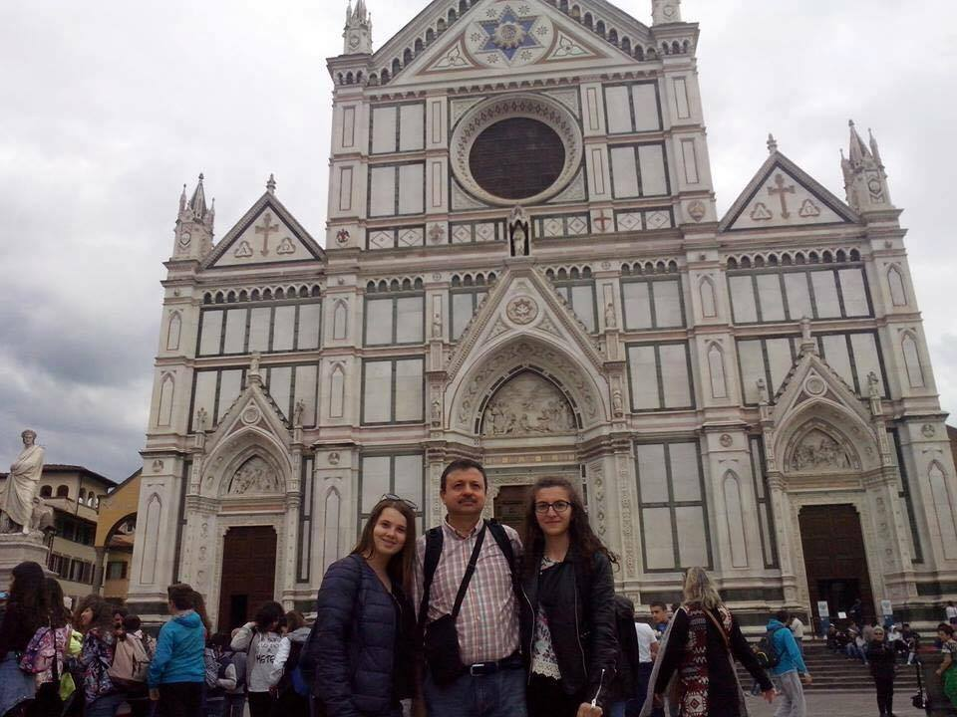

Slide 58
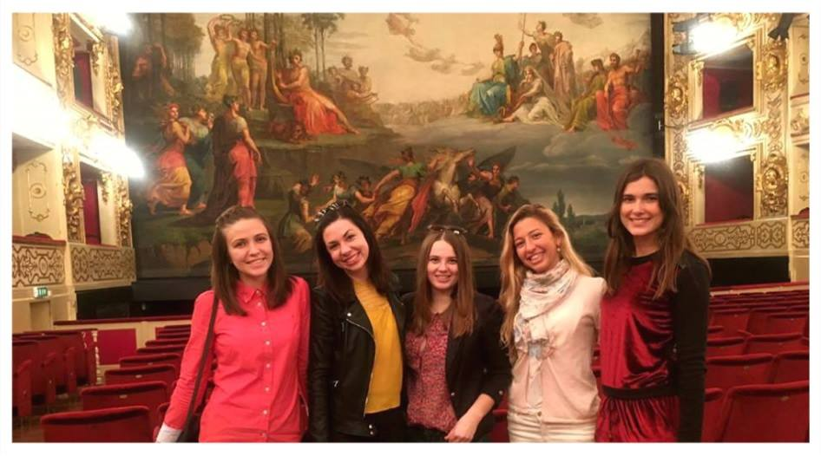

Slide 59
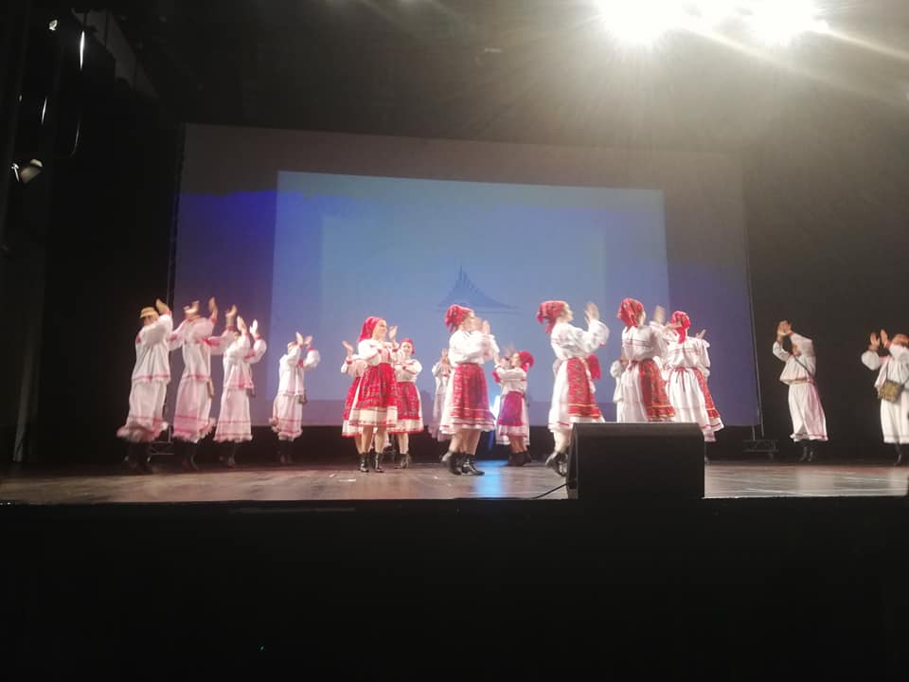

Slide 60
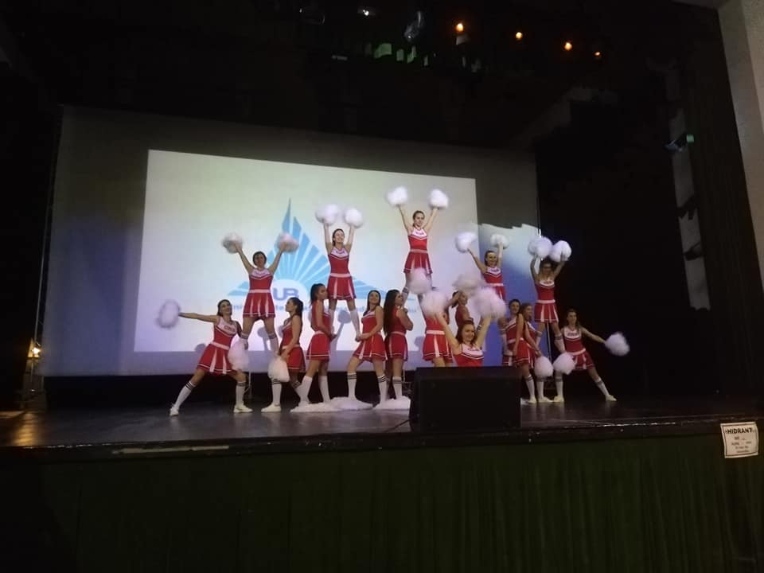

Slide 61
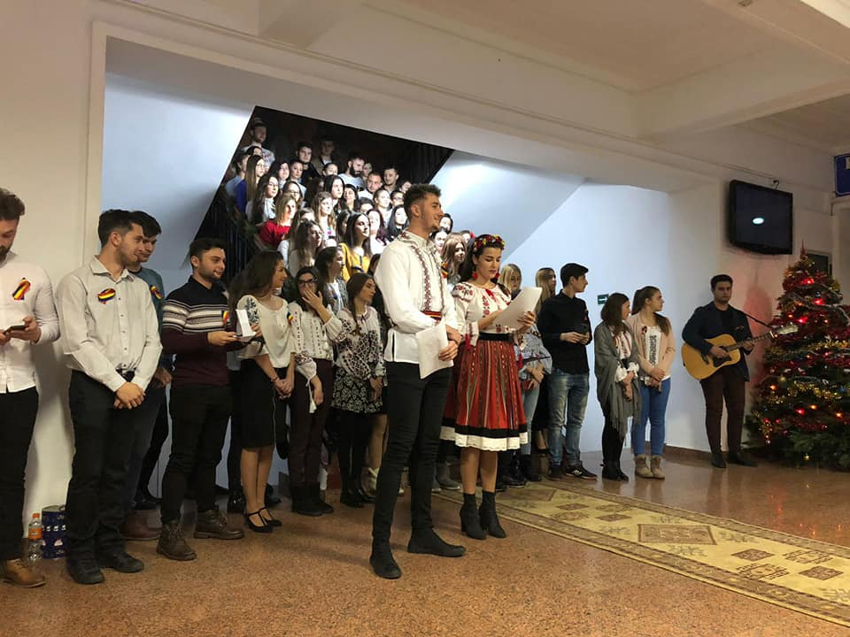

Slide 62
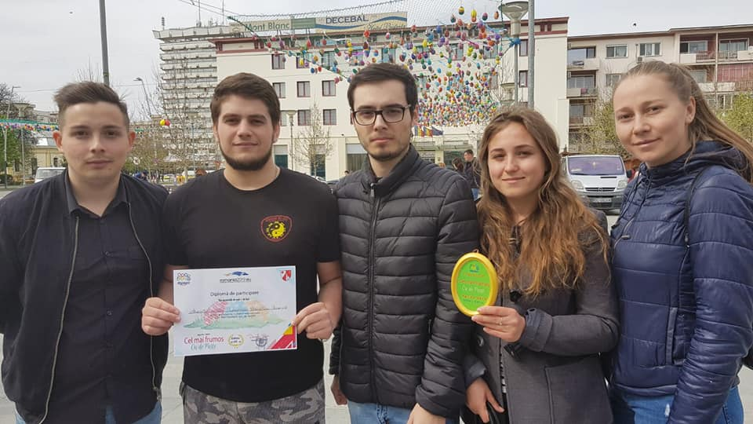

Slide 63
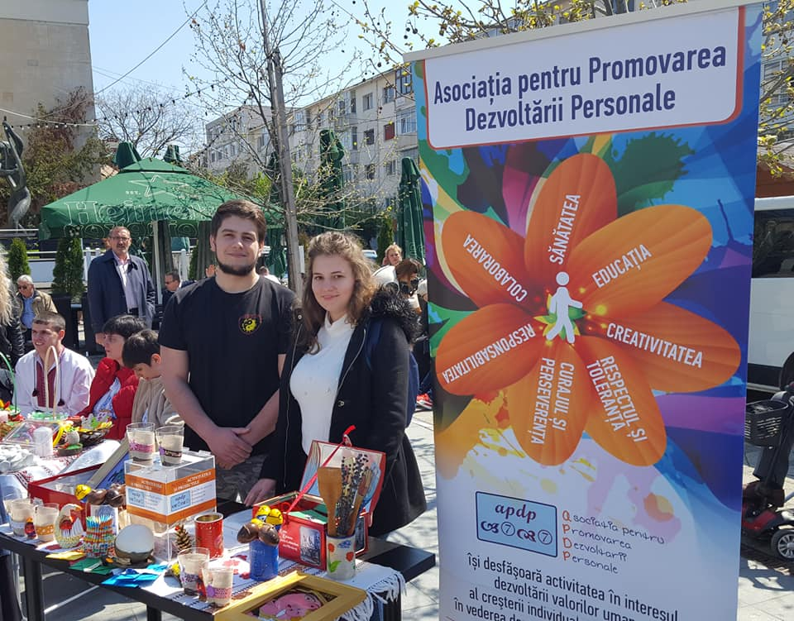

Slide 64
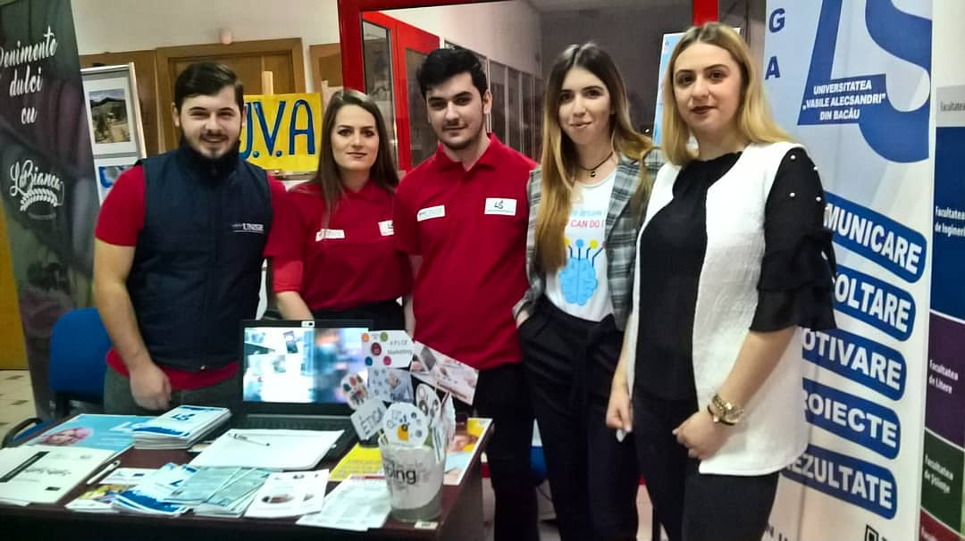

Slide 65
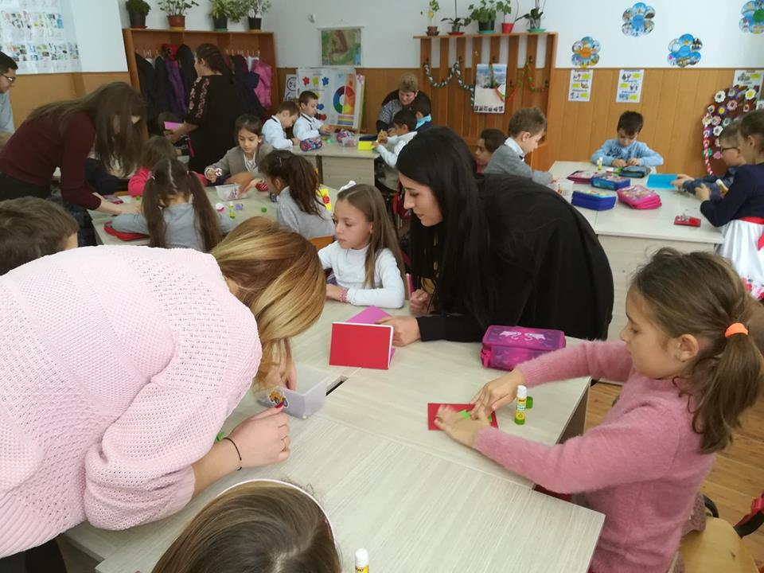

Slide 66
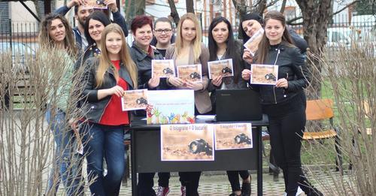

Slide 67
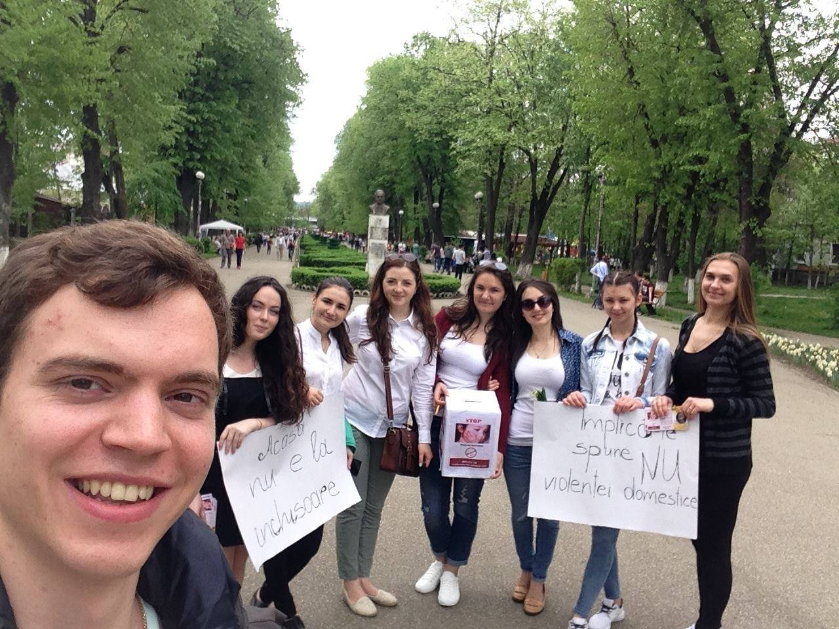

Slide 68
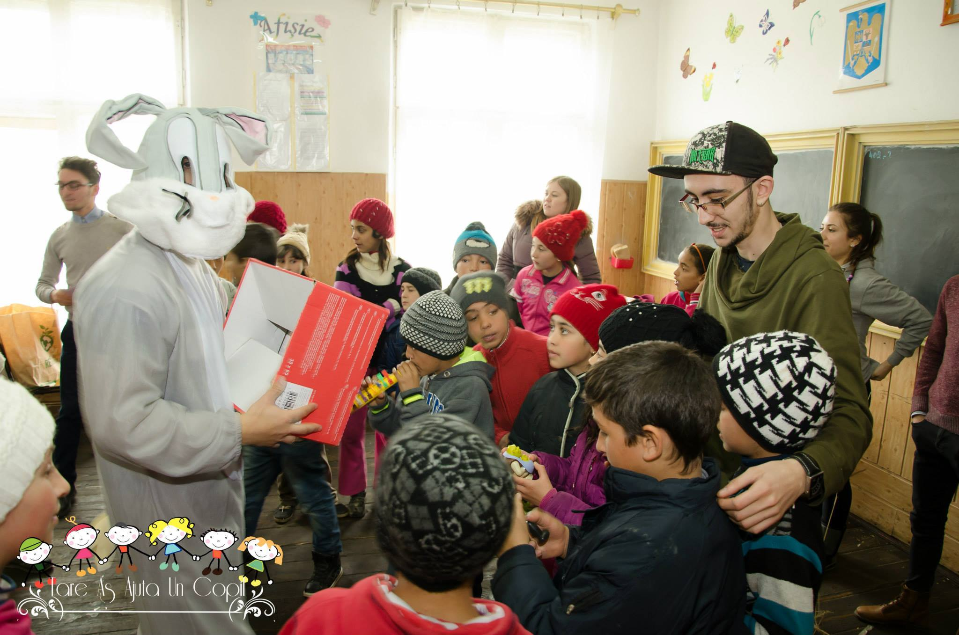

Slide 69
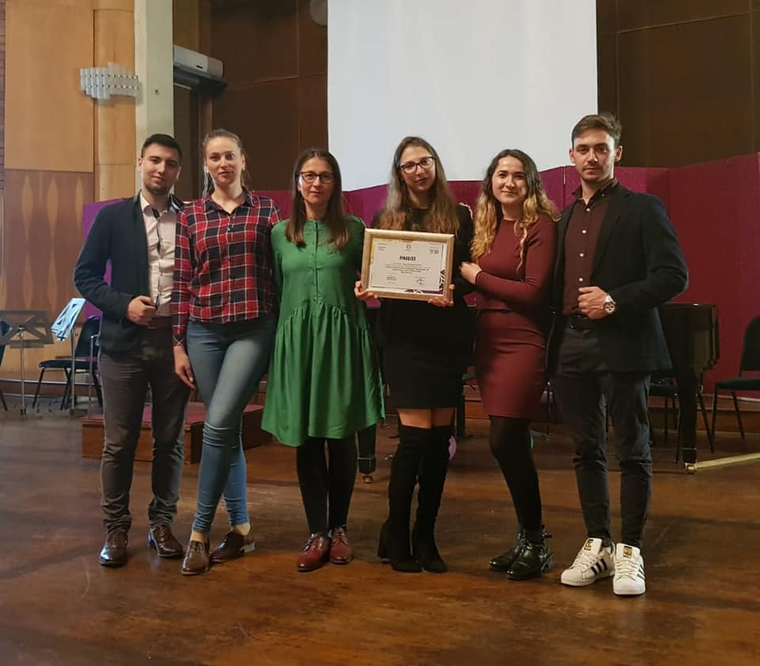

Slide 70
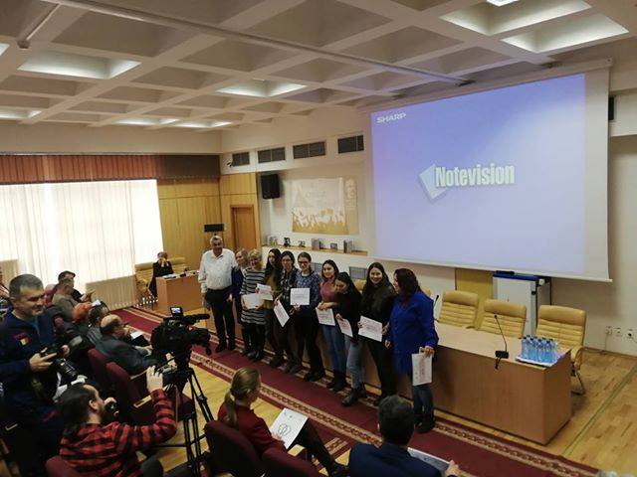

Slide 71
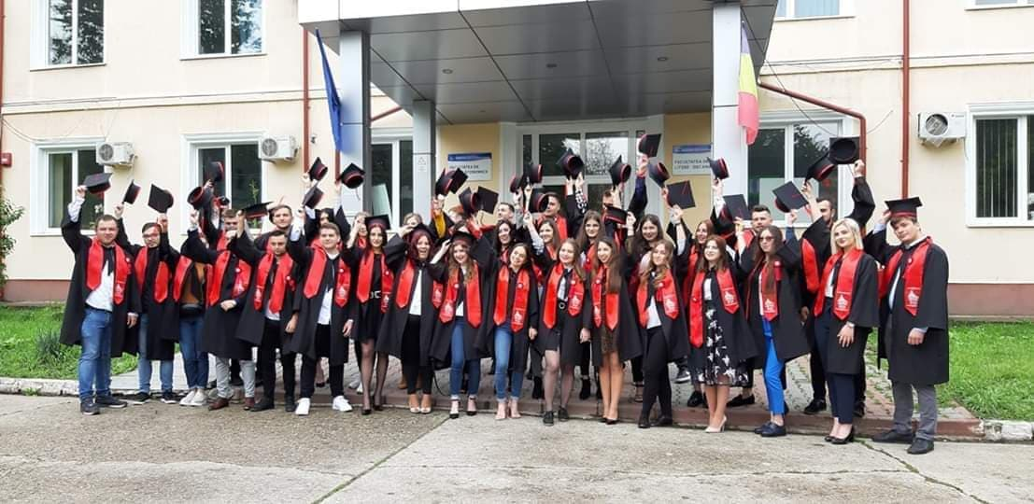

Slide 72
Ce spun angajatorii

Slide 73




ing. Gabriel Vartolomei, administrator SC Casa Tehnică SRL Bacău
ec. Ovidiu Giană
Administrator SC Adov Prest SRL Bacău
ec. Stere Constantinescu
Director general
S.C. CREATIVE BUSINESS DEVELOPMENT S.R.L.

Slide 74
„
A fi absolvent al studiilor superioare este un prim criteriu de selecție a potențialilor angajați în cadrul firmei pe care o administrez, aspect valabil și pentru mare parte din firmele colaboratoare. Recomand așadar tinerilor să urmeze o facultate într-un domeniu care să se plieze idealurile lor, având certitudinea că finalizarea studiilor universitare le va oferi reale avantaje la nivelul pieței muncii.”
ing. Gabriel Vartolomei
administrator SC Casa Tehnică SRL Bacău

Slide 75
„
Sunt administratorul unei firme care își desfășoară activitatea în domeniul serviciilor de consultanță financiar-fiscală. În urmă cu câțiva ani, în contextul extinderii activității desfășurate, m-am orientat, în vederea selecției de personal, către abolvenții Universității Vasile Alecsandri din Bacău și firește, în cazul în care, în viitor, voi fi nevoit să fac noi angajări, voi avea în vedere, de asemenea, absolvenți de studii universitare. Consider așadar ca studiile superioare le oferă tinerilor posibilități net superioare de angajare, pe posturi atractive, astfel, îi încurajez să urmeze o facultate, chiar dacă, pe termen scurt, perspectiva angajării imediat după finalizarea studiilor liceale, poate fi mai atractivă”
ec. Ovidiu Giană
Administrator SC Adov Prest SRL Bacău

Slide 76
„
Orice proiect pe fonduri nerambursabile implică importante componente de marketing, de analiză financiară, de contabilitate etc. In acest context, suntem extrem de interesați de identificarea și atragerea de specialiști cu studii superioare în domeniul economic, și in special în domeniile marketing și contabilitate. De când suntem prezenți pe piața locală de profil am colaborat, pe termen scurt, în funcție de nevoile punctuale, cu absolvenți ai programelor de studii Marketing și Contabilitate și Informatică de Gestiune din cadrul Facultății de Științe Economice a Universității Vasile Alecsandri din Bacău. Având în vedere fondurile nermbursabile estimate pentru intervalul 2021-2027, apreciem că și în viitor, când va fi cazul, vom demara demrsuri de atragere a absolvenților facultății.”
ec. Stere Constantinescu
Director general
S.C. CREATIVE BUSINESS DEVELOPMENT S.R.L.

Slide 77

Ești pregătit pentru un scurt QUIZ?
Să mergem!

Slide 78

ÎNTREBAREA 1
Avantajele economice aduse de studiile superioare pot fi exprimate de:
Salarii mai mari la angajare
Încredere în sine mai mare
Prieteni mai mulți

Slide 79

BRAVO!
Răspunsul tău este corect!

Slide 80
ÎNTREBAREA 2
Speranța de viață mai ridicată este specifică:
Optimiștilor, indiferent de studii
Celor care au studii superioare
Pesimiștilor cu moștenire genetică bună

Slide 81
BRAVO!
Răspunsul tău este corect!

Slide 82
ÎNTREBAREA 3
La nivelul UE, absolvenții cu studii superioare au șanse de angajare mai mari față de:
toate celelalte categoriile de absolvenți
câteva categorii de absolvenți
niciuna din categoriile de absolvenți

Slide 83
BRAVO!
Răspunsul tău este corect!

Slide 84
ÎNTREBAREA 4
Implicarea în acțiuni de voluntariat, participarea la dezbateri publice, încrederea mutulă și toleranța față de cei din jur sunt, de obicei, asociate celor care:
au studii superioare
au studii medii
nu au studii

Slide 85
BRAVO!
Răspunsul tău este corect!

Slide 86

EROARE!
Nu-i nimic. Haide înapoi!

Slide 87

DOREȘTI SĂ NE TRANSMIȚI CEVA?
FOLOSEȘTE FORMULARUL DE ÎN SLIDEUL URMĂTOR.

Slide 88


